Slide 1
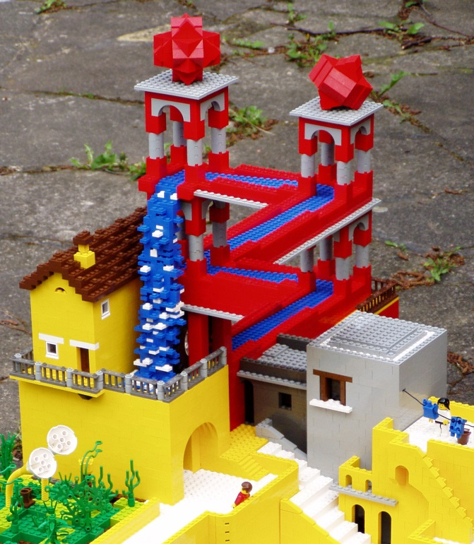
Verwarrende Wiskunde
Plaatje:
Legowaterval door Andrew Lipton en Daniel Shu, naar MC Escher
Vincent van der Noort
vnoort@gmail.com
NWD 2014

Slide 2
Verschillende bronnen van verwarring
(Work in progress)
Letterlijke verwarring
Extreem slechte notatie (Voor de volledigheid)
Is het wel wiskunde? Of is het biologie/natuurkunde/psychologie/iets anders?
De werkelijkheid is (of lijkt) anders dan wat je gevoel zegt (hier gaat het om)

Slide 3
Verwarring door slechte notatie
Oaaoaao en Oaaoooa gaan naar de markt.
Oaaoaao koopt drie oaaoaoa en twee oaooaoa voor 12 Oaoaooa en 75 aooaoao
Oaaoooa betaalt slechts 10 Oaoaooa en 75 aooaoao en krijgt daarvoor maar liefst vier oaooaoa en een oaaoaoa.
Uiteraard gaan er 100 aooaoao in een Oaoaooa
Wat kost een oaaoaoa en wat kost een oaooaoa?
Hier gaan we het verder niet over hebben.

Slide 4
Verdere verwarring
Werkelijkheid is of lijkt anders dan wat je gevoel voorspelt omdat:
  De werkelijkheid soms raar is
  Iemand je voor de gek houdt
  Je het probleem overschat
  Je jezelf overschat
  Je maken hebt met kansrekening
  Je te maken hebt met menselijk gedrag

Slide 5
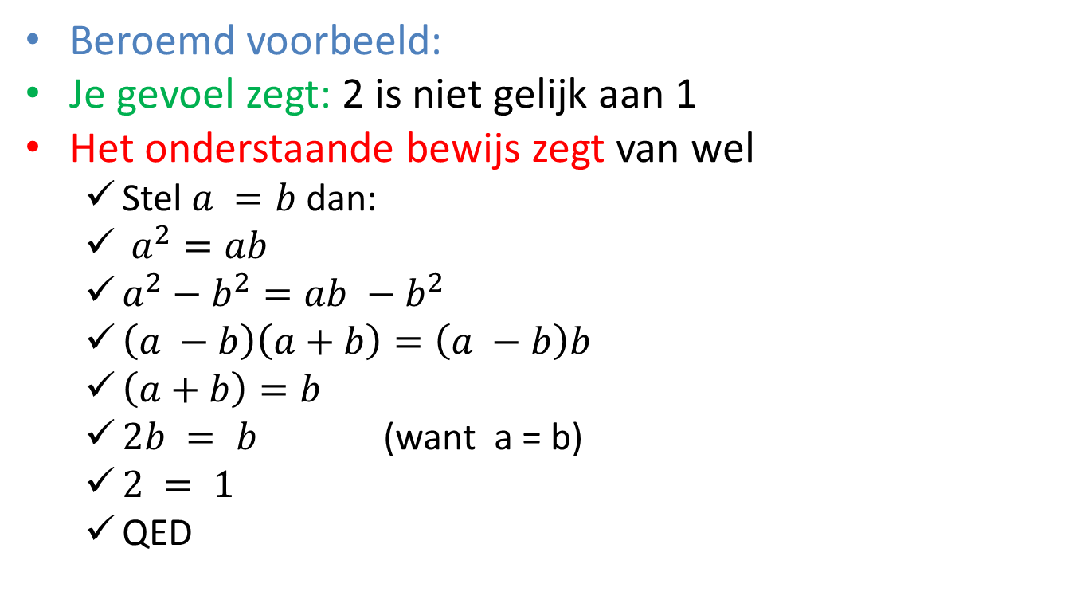
Iemand houd je voor de gek
(Gevoel klopt, ‘werkelijkheid’ niet)
Beroemd voorbeeld:
Je gevoel zegt: 2 is niet gelijk aan 1
Het onderstaande bewijs zegt van wel
  Stel $a =b$ dan:
  $a^{2}=ab$
  $a^{2}−b^{2}=ab −b^{2}$
  $\left(a −b\right)\left(a+b\right)=\left(a −b\right)b$
  $\left(a+b\right)=b$
  $2b = b$ (want a = b)
  $2 = 1$
  QED

Slide 6
Overschatting van het probleem
Je denkt: dit is onmogelijk/moeilijk/lelijk
Iemand vertelt je dat het antwoord juist wel bestaat/makkelijk is/mooi is (maar niet hoe hij eraan komt)
Dan wordt het pas echt leuk
Kunt je afvragen of dit onder verwarrende wiskunde valt
Toch vier voorbeelden

Slide 7
Beroemdste (?) voorbeeld
Het is donker in je kamer
Je hebt een bak met 50 rode en 50 zwarte sokken
Hoeveel sokken moet je pakken om zeker te weten dat je er minstens één passend paar bij hebt?

Slide 8

Duikbootprobleem
Een duikboot vaart onder de getallenlijn. Je weet niet met welke snelheid behalve dat het een geheel getal per seconde is en niet in welke richting
Je weet ook niet waar hij is, behalve dat hij nu bij een geheel getal is.
Iedere seconde mag je een bom op een getal gooien
Kun je zeker weten dat je hem raakt?

Slide 9
Begin van een oplossing
0, 1, 1, -3, -1, 10, 7, 2, -7,-18, -11, -2, 11, 39, 29, 17, 3, -17, -35, -57, -41, -23, -3, 21, 47, 100, 79, 56, 31, 4, -27, -60, -95, -132, -103, -68, -39, -4, 35, 76, 119, …

Slide 10
Mieren op een liniaal
Op een liniaal van 30 cm zitten honderd puntvormige mieren.
Aan een kant van de liniaal is een muur aan de andere kant niet
De mieren lopen 1 cm per seconde. Als ze tegen elkaar of de muur botsen draaien ze om
Hoe lang duurt het maximaal tot de liniaal leeg is?

Slide 11
Stoelen
10 mensen hebben een vaste plek aan een tafel en komen een voor een binnen.
Persoon 1 kiest random, met gelijke kans, een van de tien stoelen
Latere personen gaan netjes op hun eigen plek zitten, tenzij die bezet is, dan kiezen ze random een van de andere stoelen.
Wat is de kans dat persoon 10 op zijn eigen plek terechtkomt?

Slide 12
Overschatting van jezelf
Vind met je tafel een manier om in zo min mogelijk keer breken de chocoladereep in allemaal losse brokjes te breken.
(Nemen aan dat chocola te dik is om te vouwen/stapelen)
Winnaar krijgt een chocoladereep

Slide 13
Grensgeval
Een auto rijdt van A naar B en weer terug.
De auto rijdt met 72 km per uur bergaf, 63 km per uur op vlakke stukken en 56 km per uur bergop.
Van A naar B kost 4 uur en terug (over dezelfde weg) kost 4 uur en 40 minuten.
Hoe ver liggen A en B uit elkaar?
(Bron: Vierkant voor Wiskunde zomerkamp 2010)

Slide 14
Kansrekening: koningin der verwarringswiskunde
Twee dingen komen mooi samen:
  Resultaten zijn soms raar
  Menselijke intuïtie is zeer zwak
    Hoe groot is een kans?
    Waarop rekenen we eigenlijk de kans uit?

Slide 15
3 Deuren revisited
John de Mol kijkt naar de nieuwste quiz van zijn productiemaatschappij.
In de finale blijkt de kandidaat een auto te krijgen als hij uit drie deuren de juiste kiest
Mooi denkt John, dus 2/3 kans dat ik die auto níet kwijtraak.
Maar dan opeens doet die oelewapper van een quizmaster een deur zonder auto open en laat hij de kandidaat nog een keer kiezen!?!?

Slide 16
…de volgende dag…
John komt terug op station Delft, na een afspraak aldaar. (Plaatje)
Geen zin om op het gele bord te kijken, kiest gewoon een van de twee trappen.
Hij denkt: ik kies perron 2/3 dan heb ik 2/3 kans dat mijn trein daar komt
Maar dan herinnert hij zich opeens dat hij op een van die twee is uitgestapt en ‘zijn’ trein daar dus niet kan komen.
Vraag: is dit equivalent met het Driedeurenprobleem?
Perron
2/3
Perron
1
trap
trap
Loopbrug

Slide 17
Twee enveloppen
Iemand stopt (volgens een toevalsproces) een bedrag in een enveloppe en het dubbele bedrag in een andere enveloppe.
Je kiest een enveloppe, ziet honderd euro en krijgt de keus: wil je die houden of wisselen?

Slide 18
Redeneringen enveloppen
Ja wisselen: met gelijke kans heb je de hoge of lage envelop gekozen, in de andere zit dus 50 of 200 euro. Bij wisselen heb je met gelijke kans dus 50 euro verlies of 100 euro winst.
Ja maar….: als je sowieso gaat wisselen, waarom heb je dan niet meteen de andere enveloppe genomen?

Slide 19
Fancyere versie
Je hebt honderd euro. Je zet een deel daarvan naar keuze in in de volgende weddenschap:
Iemand gooit een munt, bij kop ben je je inzet kwijt, bij munt wordt je inzet verdrievoudigd.
(dus als je 50 van je 100 euro inzet heb je daarna met gelijke kans 50 of 200 euro)
Je mag dit zo vaak achter elkaar spelen als je wilt, hoeveel van je geld moet je iedere keer inzetten?

Slide 20
Maar het kan nog erger: de wiskunde achter menselijk gedag
Gok-2/3-spel
Iedereen schrijft een getal (hoeft niet geheel) tussen 0 en 100 op een briefje (0 en 100 mogen ook)
Briefjes worden ingenomen
Wie het dichtst bij 2/3 van het gemiddelde van alle opgeschreven getallen zit wint

Slide 21
Theorie
Het heeft geen zin een getal tussen 66 2/3 en 100 op te schrijven want die kunnen nooit 2/3 van het gemiddelde zijn.
Dus schrijft niemand zo’n getal op
Dus heeft het ook geen zin een getal tussen 44 4/9 en 66 2/3 op te schrijven
Etc
Enige logische uitkomst: iedereen schrijft 0 op en wint!

Slide 22
Gratis-geld-spel
Iemand heeft een miljoen euro en wil een gedeelte daarvan verdelen over de mensen in deze zaal
Spelregel: schrijf op een briefje hoeveel ‘delen’ van de prijs u wilt ontvangen
Het totaal van de opgeschreven cijfers noemen we N. Als u 2 heeft opgeschreven krijgt u 2/N’de deel van de prijs
De prijs die verdeeld wordt is 1.000.000/N

Slide 23
Theorie
Als er een beste strategie is volgt iedereen die.
Stel 600 mensen in deze zaal
Dan hooguit 1.000.000/600 te verdienen
Mogelijke strategie: gooi een dobbelsteen met 600 zijden en dien met kans 1/600 briefje in met daarop “1” en met kans 599/600ste geen briefje.
Als iedereen dat doet wint “gemiddeld” 1 persoon het hele bedrag
Kans dat jij dat bent is 1/600ste,
Verwachte winst dus 1.000.000/600: het hoogst haalbare.

Slide 24
Praktijk
Echt uitgeprobeerd, niet met mensen in een zaal maar met lezers van een tijdschrift
Mensen mochten getal schrijven op een briefkaart
Iedereen putte zich uit in manieren om zo groot mogelijke getallen op de briefkaart te krijgen
Bedrag dat per persoon moest worden uitgekeerd (zelfs aan inzender met grootste getal op briefkaart) was minder dan een halve cent, dus afgerond op niets.

Slide 25
Conclusie
Verwarring houdt je bij de les
Op de volgende slides antwoorden/hints (alleen in deze online editie)
Op de laatste drie slides twee bonusvragen zonder antwoorden.

Slide 26
Een paar antwoorden/hints
Duikbootprobleem:
  de duikboot vaart volgens een patroon x = at + b met x zijn plaats op tijdstip t.
  a en b zijn gehele getallen, alle denkbare duikboten zijn dus te representeren als een paar (a, b) van gehele getallen, te tekenen als hoekpunten op een ruitjesvel
  Vind een manier om die allemaal te nummeren met natuurlijke getallen (0, 1, 2, 3, …)
  Bombardeer de potentiele duikboot die vaart volgens de parameters (a, b) die je met 0 genummerd hebt op tijdstip 0, de boot waarvan je de bewegingsparameters met 1 genummerd hebt op tijdstip 1 etc
  Voorbeeld: stel op tijdstip 8 wil je de duikboot met beweging x = -t + 1 bombarderen, dan gooi je op tijdstip 8 dus een bom op -8 + 1 = -7.

Slide 27
Paar antwoorden/hint vervolg
Mieren:
  De mieren zien er identiek uit en draaien instantaan om als ze tegen elkaar aanbotsen
  Voor de buitenstaander dus niet te onderscheiden van een situatie waarin de mieren door elkaar heen lopen zonder iets van elkaar te voelen
Stoelen:
  Raadsel wordt pas fascinerend als je het antwoord hoort, dus bij dezen: ½. (Maar waarom?)

Slide 28
Antwoorden/hints vervolg
Neus: het is geen biologie het is wiskunde. Er is wiskundig gezien ook een logische reden waarom ongeveer de helft van de mensen het wel kan en de helft niet (als echter in de praktijk blijkt dat het niet de helft is heeft links-/rechtshandigheid er misschien iets mee te maken (en dus toch biologie))
Touwen: als je in plaats van een touw te gebruiken je armen aan elkaar zou smelten was het onmogelijk (dat is makkelijk te zien) dus je moet gebruik maken van het verschil tussen die situatie en de situatie met de touwen
Fancy variant op enveloppen: stel je speelt 2N keer achter elkaar voor N heeeeeeeeeeeel groot. Dan mag je er voor het gemak van uitgaan dat je in totaal N keer kop en N keer munt gooit . Wat is dan de beste strategie? En maakt de volgorde van de koppen en munten uit? Aan de andere kant: wat is er mis met redeneren vanuit verwachtingswaarde?

Slide 29
Enveloppen
Deel van het probleem met de redenering om te wisselen dan wel met de ontkrachting ervan zit er in dat ze ervan uitgaan dat je geen enkele informatie haalt uit wat je in de enveloppe ziet en dus alleen met gelijke kans de grootste of kleinste gekozen hebt.
Zodra je ook maar iets weet over hoe het bedrag in de kleinste enveloppe tot stand komt gaat dit niet meer op.
Als je inderdaad niks weet, is een deel van de vraag in hoeverre je je eigen onwetendheid kan modelleren als een toevalsproces of dat je de hele vraag als onzin van de hand moet wijzen. Dit is een zeer delicate kwestie waar ik mijn handen liever niet aan brandt. (Maar zie ook de volgende slides)

Slide 30
Enveloppen vervolg: twee bonusvragen
Hier is een strategie waarin je niks weet en tóch informatie haalt uit wat je in de enveloppe ziet (bron: Misha Nuijens, 2000):
  Neem van te voren een getal x in je hoofd.
  Als het bedrag wat je ziet lager is dan x wissel je, als het hoger is wissel je niet
Als beide enveloppen bedragen < x bevatten heb je met gelijke kans de grote of de kleine envelop en is je kans op de grootste ½.
Als beide enveloppen bedragen > x bevatten heb je met gelijke kans de grote of de kleine envelop en is je kans op de grootste ½.
Als het kleine bedrag kleiner dan x is maar het grote bedrag groter dan x (er is een onbekende maar niet-negatieve kans hierop) dan heb je zeker de grootste enveloppe.
Zo weet je dus, met een volstrekt zelfverzonnen, nergens iets mee te maken hebbend getal x je kans op de grote enveloppe te vergroten. Kan dat wel??

Slide 31
Twee bonusvragen, vraag 2
(Ittay Weiz, Camilia Arias Abad en Vincent vd Noort 2007 – ontstaan uit een mislukte poging een andere variant te begrijpen)
Speler A gooit met een munt en telt hoe vaak hij moet gooien om kop te gooien, dit getal noemt hij k. Hij stopt in een enveloppe 3^{k} en in een ander enveloppe 3^{k+1} euro. Hij schuift beide enveloppen naar speler B onder een deur door.
Speler B maakt er een open, bekijkt de inhoud, verdubbelt het bedrag, plakt hem dicht en schuift hem terug naar speler A. Zelf houdt hij de dichte enveloppe.
Voordat A en B de enveloppe die ze mogen houden kunnen openmaken gaat de deurbel en bereken beide hun verwachting. (ZOZ)

Slide 32
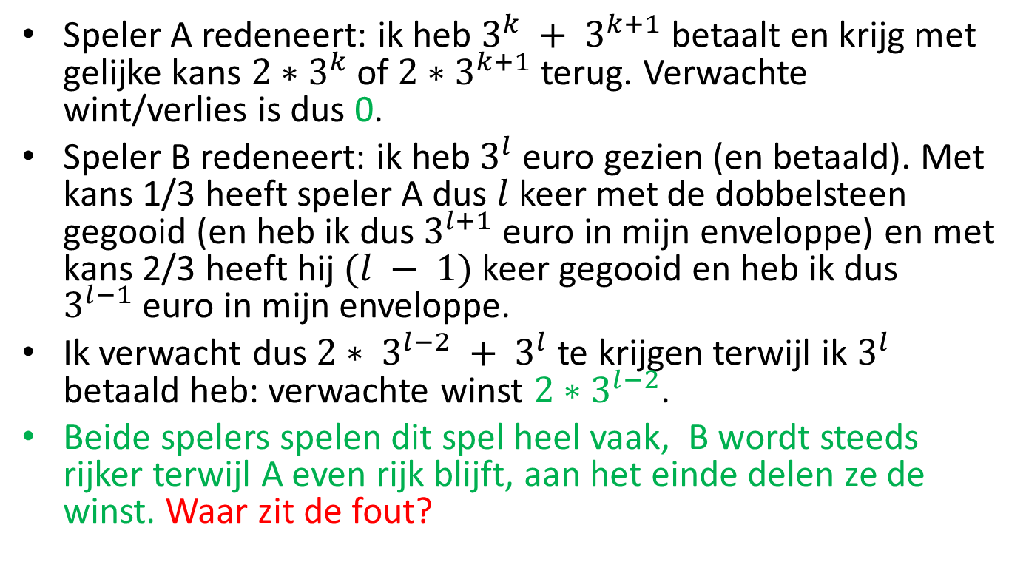
Bonusvraag 2, vervolg
Speler A redeneert: ik heb $3^{k} + 3^{k+1}$ betaalt en krijg met gelijke kans $2∗3^{k}$ of $2∗3^{k+1}$ terug. Verwachte wint/verlies is dus 0.
Speler B redeneert: ik heb $3^{l}$ euro gezien (en betaald). Met kans 1/3 heeft speler A dus $l$ keer met de dobbelsteen gegooid (en heb ik dus $3^{l+1}$euro in mijn enveloppe) en met kans 2/3 heeft hij $(l − 1)$keer gegooid en heb ik dus $3^{l−1}$euro in mijn enveloppe.
Ik verwacht dus $2∗ 3^{l−2} + 3^{l}$ te krijgen terwijl ik $3^{l}$ betaald heb: verwachte winst $2∗3^{l−2}$.
Beide spelers spelen dit spel heel vaak, B wordt steeds rijker terwijl A even rijk blijft, aan het einde delen ze de winst. Waar zit de fout?

